Slide 1
Soft Engineering Lab 2
Map Example 2
講師：戴群鋒
教師：歐陽雯

Slide 2
Outline
目標
設計介面
設計Player類別
連結到Player到程式介面
使用繼承跟多型設計多種格子
實作移動功能
用多型實作格子功能

Slide 3
Outline
目標
設計介面
設計Player類別
連結到Player到程式介面
使用繼承跟多型設計多種格子
實作移動功能
用多型實作格子功能

Slide 4
需求
1. 繳交
2. 可編譯
3. 可執行
4. 玩家可以平滑的移動
5. 有指定的五種格子類別
6. 實作格子功能(監獄不用實作休息)
7. 使用繼承實作一種基本格子類別來整合格子
8. 使用多型來管理格子陣列
9. 使用多型來執行格子功能

Slide 5
需求-Ex
10.移動時不可執行其他動作(防呆)
11.起點只有經過時才有作用(停在上面不動作)， 且即時顯示
12.加入第二位玩家，可回合輪替
13.輪替前有結束鍵
14.切換顯示玩家資料
15.實作監獄的休息功能

Slide 6
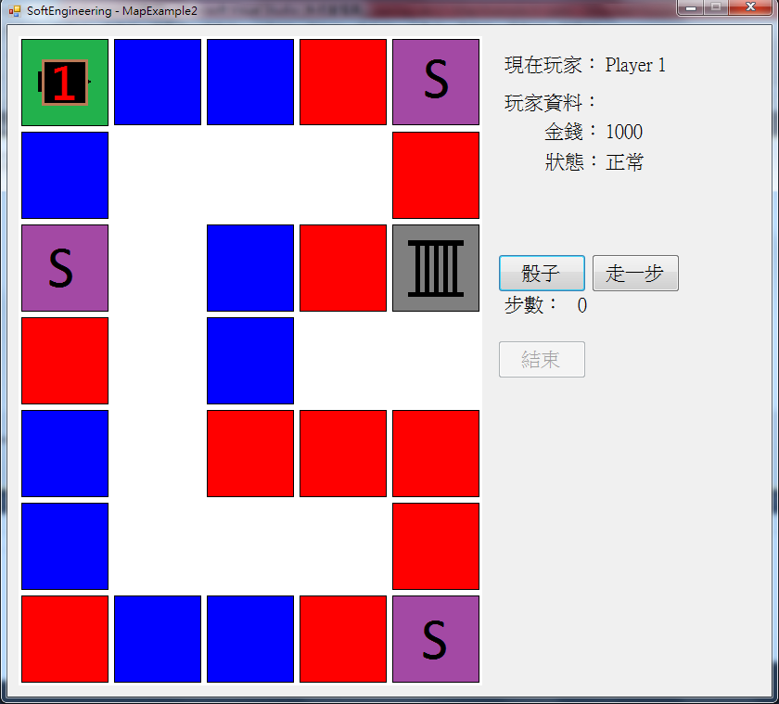
範例

Slide 7
Outline
目標
設計介面
設計Player類別
連結到Player到程式介面
使用繼承跟多型設計多種格子
實作移動功能
用多型實作格子功能

Slide 8
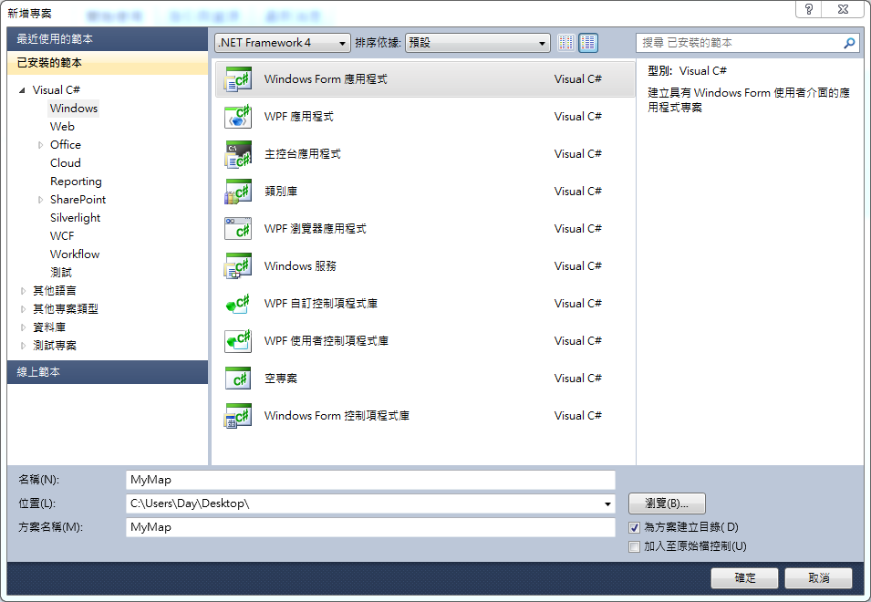

新增專案

Slide 9
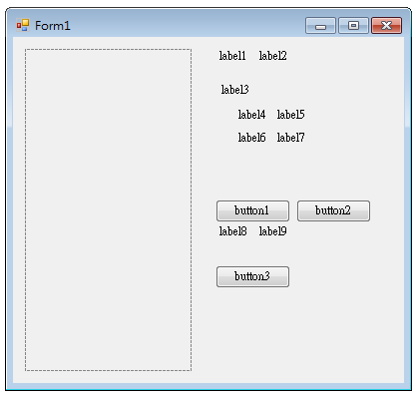
擺放元件
PictureBox 1, Label 9, Button 3, Timer 1

Slide 10
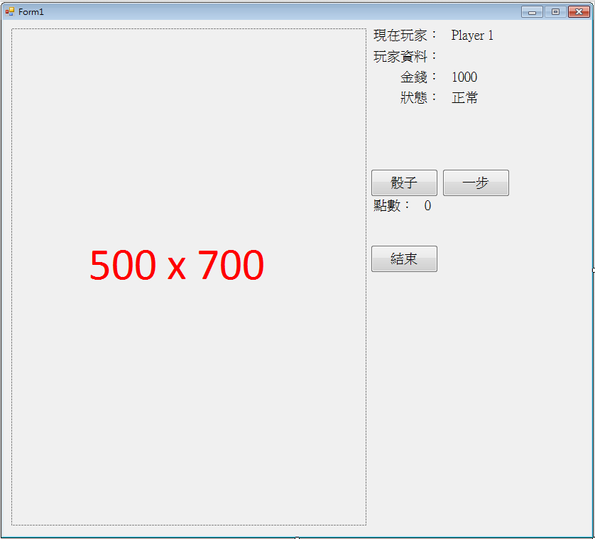

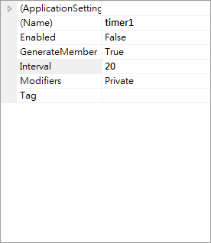
設定元件
PictureBox 1, Label 9, Button 3, Timer 1

Slide 11
Outline
目標
設計介面
設計Player類別
連結到Player到程式介面
使用繼承跟多型設計多種格子
實作移動功能
用多型實作格子功能

Slide 12
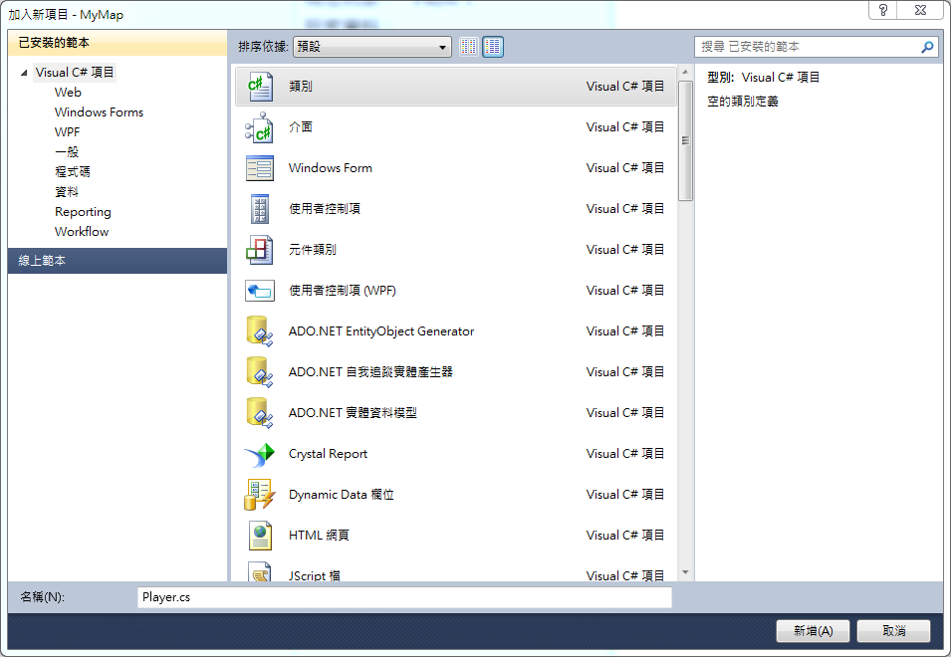
加入新類別

Slide 13
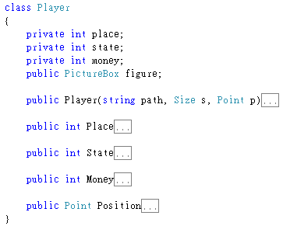
初步的屬性&方法
屬性：
所在格子
狀態
金錢
圖像
方法：
建構子
各屬性的get/set

Slide 14
命名空間
using System.Drawing;
Size
Point
using System.Windows.Forms;
PictureBox

Slide 15
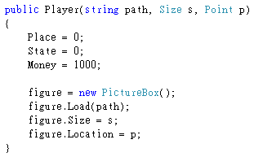
建構子
屬性的初始化

Slide 16
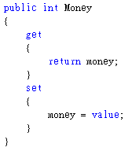
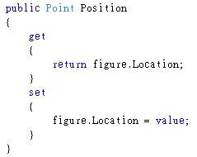
get/set
C#可整合get/set，方便使用者當做變數使用
例：

Slide 17
Outline
目標
設計介面
設計Player類別
連結到Player到程式介面
使用繼承跟多型設計多種格子
實作移動功能
用多型實作格子功能

Slide 18
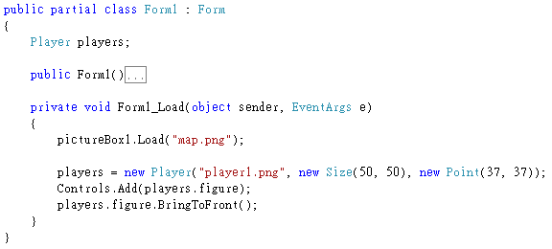
在Form1上顯示地圖及Player
--- 加入到Form1中
--- 移到上層顯示

Slide 19
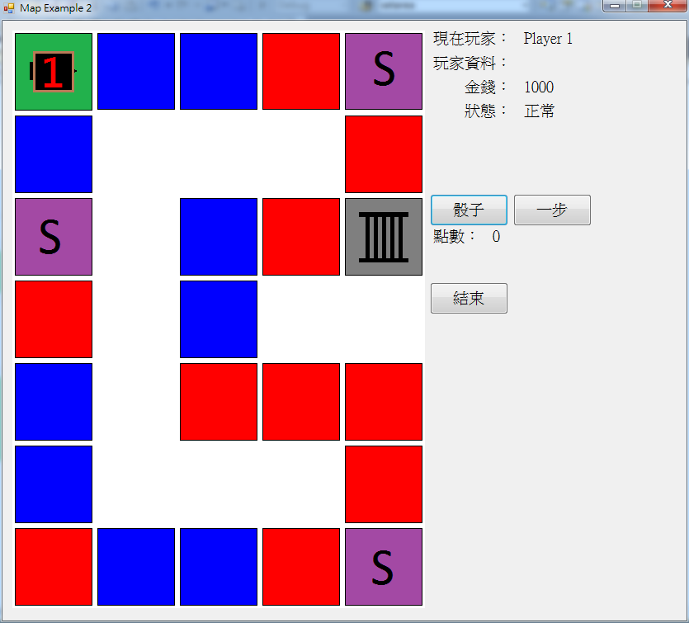
範例

Slide 20
Outline
目標
設計介面
設計Player類別
連結到Player到程式介面
使用繼承跟多型設計多種格子
實作移動功能
用多型實作格子功能

Slide 21
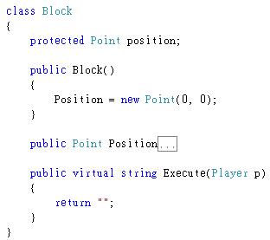
基底類別 - Block

Slide 22
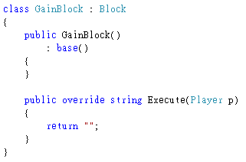
衍生類別 - GainBlock

Slide 23
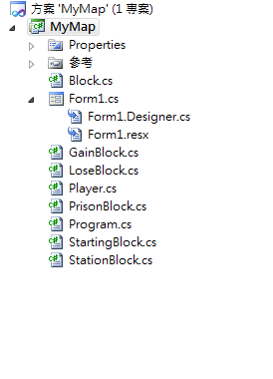
其他衍生類別
LoseBlock
StartingBlock
PrisonBlock
StationBlock

Slide 24
Outline
目標
設計介面
設計Player類別
連結到Player到程式介面
使用繼承跟多型設計多種格子
實作移動功能
用多型實作格子功能

Slide 25
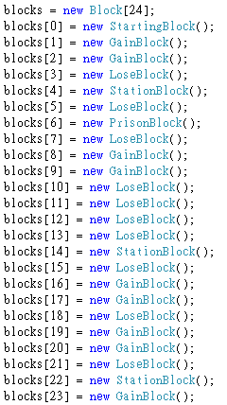
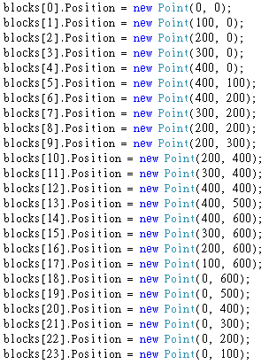
設定格子類型及座標

Slide 26

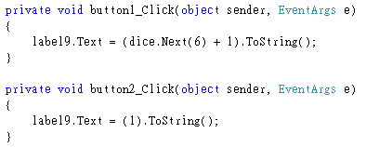
製作骰子及單步移動
Button1 Button2
Label9

Slide 27
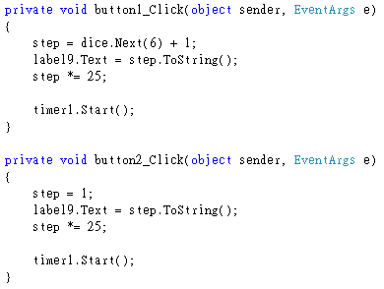
設定移動次數
--- 移動的步數
--- 顯示到Label上
--- 一步要分25次來走
--- timer開始計時

Slide 28
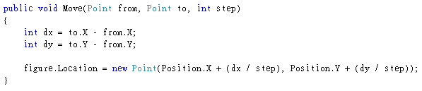
在Player製作移動功能
所在的格子 目標的格子 一格走幾次
格子間的水平距離
格子間的垂直距離
新的位置 = 舊的位置 + 每次要走的距離
= 舊的位置 + (距離 / 要走的次數)

Slide 29
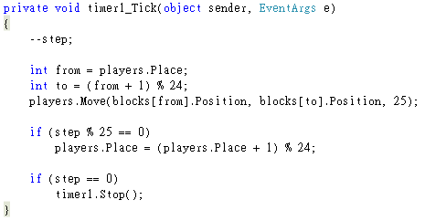
設定timer動作
移動次數少1次
所在格子
目標格子
移動玩家一次
移動了一整格(25次)
往前一格(有循環)
移動完了
結束計時

Slide 30
Outline
目標
設計介面
設計Player類別
連結到Player到程式介面
使用繼承跟多型設計多種格子
實作移動功能
用多型實作格子功能

Slide 31
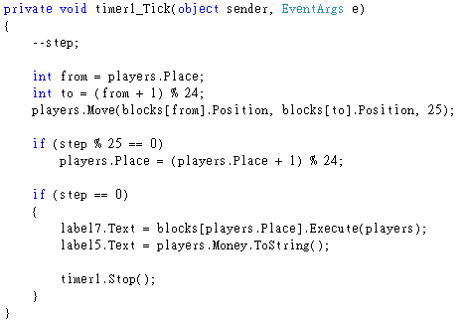
用函式多型實現同樣敘述不同功能
改寫timer的動作

Slide 32


將virtual的函式override
StationBlock
StartingBlock

Slide 33

將virtual的函式override (cont.)
PrisonBlock
GainBlock
隨機增加1~100元
LoseBlock
隨機減少1~300元

Slide 34
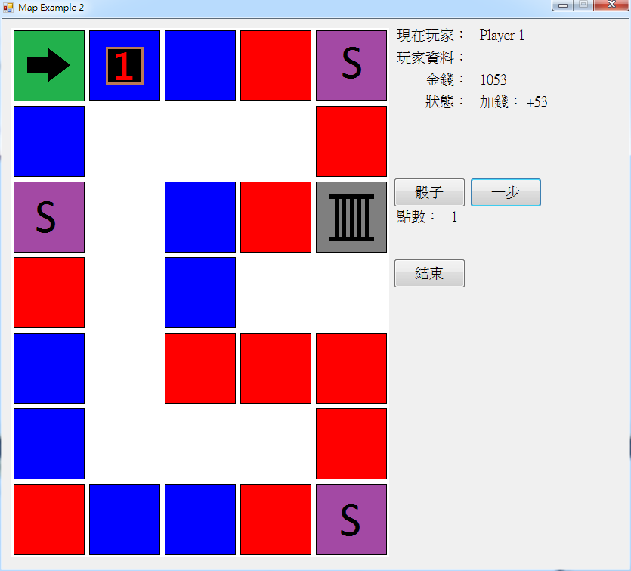
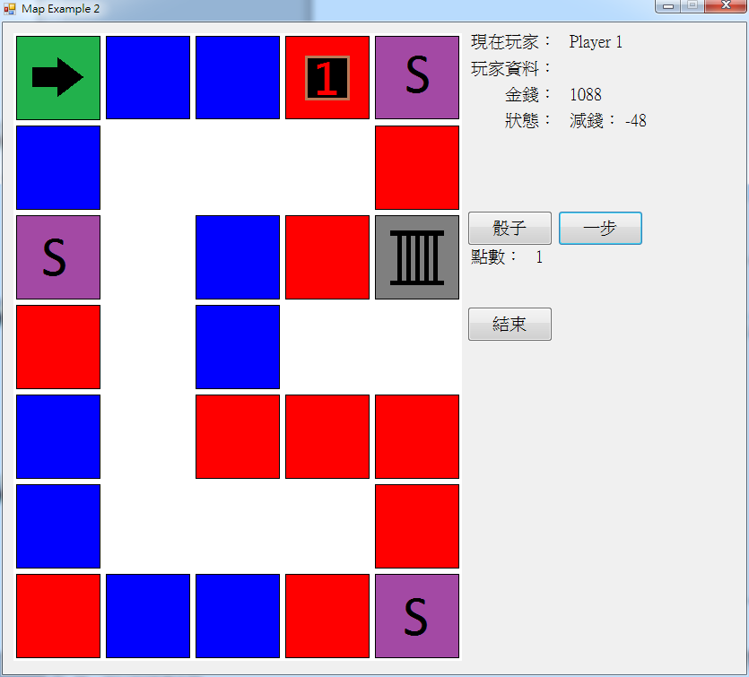
範例-Gain、Lose

Slide 35
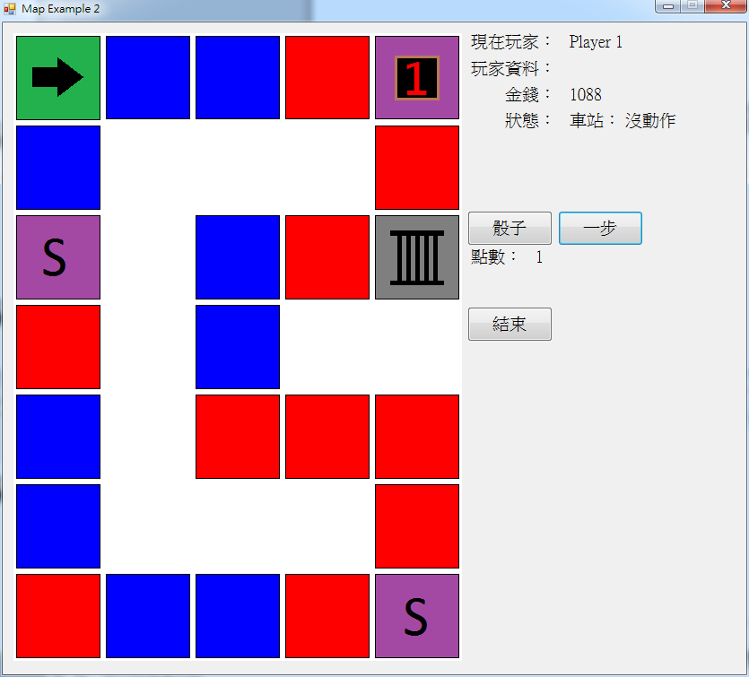
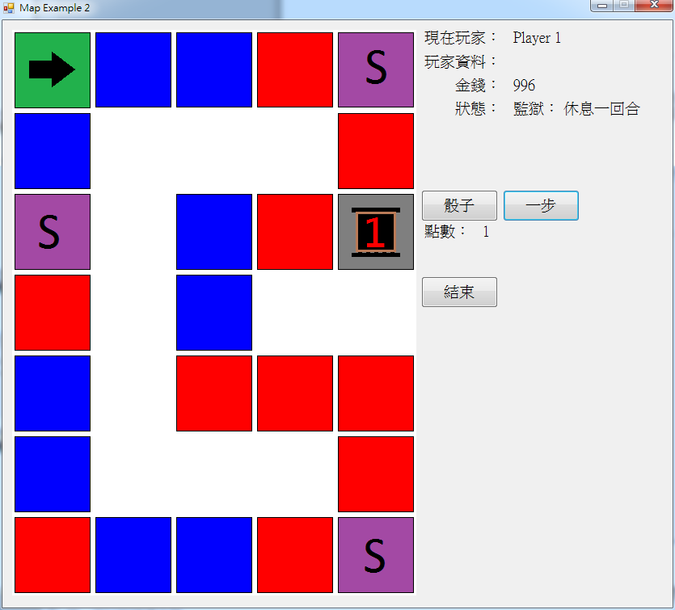
範例-Station、Prison

Slide 36

範例-Starting

